Slide 1
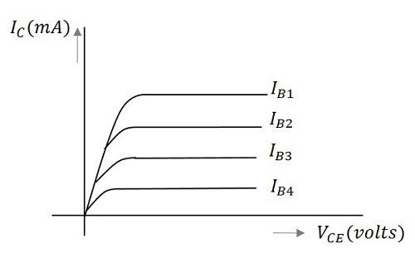
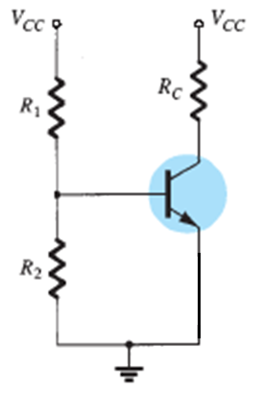
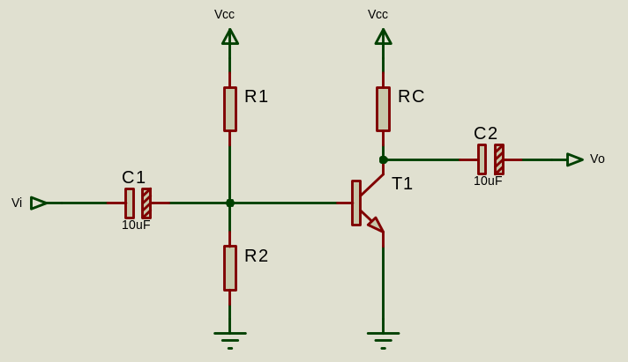
Tahapan Perancangan Penguat Sinyal Kecil
1. Analisis Karakteristik (Membuat Grafik)
  Menggunakan datasheet untuk mengetahui batas-batas maksimum.
  Membuat grafik-grafik karakteristik: output, transfer dan input (bisa melalui simulasi atau percobaan riil).
2. Analisis DC (Merancang Prategangan/Bias):
  Rangkaian Prategangan umumnya tanpa kapasitor di output dan di input.
  Menentukan garis beban dan titik kerja.
  Menentukan Rc, R1 dan R2 tergantung konfigurasi Prategangan agar Vce berada pada titik kerja.
2. Analisis AC (Merancang Penguat Sinyal Kecil):
  Rangkaian penguat sinyal kecil adalah rangkaian prategangan yang diberi kapasitor di output dan di input.
  Membuat Model (rangkaian ekuivalen)
  Menghitung Av, Ai, BW, dll
Vcc
?
?
?

